Slide 1
Морфологія
Проєкт учня 11-А класу
Ліцею Інформаційних Технологій ім.Бориса Патона №79

Slide 2
Мета проєкту
Сайт на тему “Морфологія” був створений з метою допомогти випускникам та дітям навчальних класів підготуватися до тестів .А також за бажанням вивчити щось нове .
Проєкт адаптований для такого браузера як Google Chrome , Opera та інш.

Slide 3

Засоби створення проєкту
Мова для розматки даних HTML ;
Мова для опису сторінок CSS ;
+ Java Script ;
Джерела можна знайти на головній сторінці сайту .

Slide 4
Етапи створення проєкту
Вибір теми за критерієм її актуальності за допомогою вчителя української мови;
Підбір та аналіз потрібної інформації, її систематизація;
Створення структури сайту , розробка дизайну сайту;
Наповнення сайту змістом;
Тестування та доопрацювання;

Slide 5
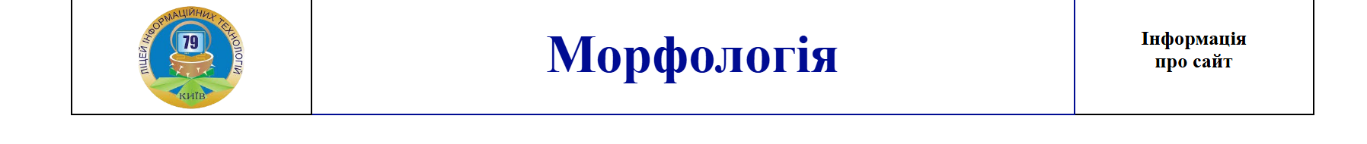
Header
1
3
2
Header - розділений на 3 блоки div .
У першому блоці Дів вставлене фото з посиланням на сайт ліцею
2 блок має тему проєкту
У третьому блоці можна побачити текст з посиланням на інформацію про сайт

Slide 6
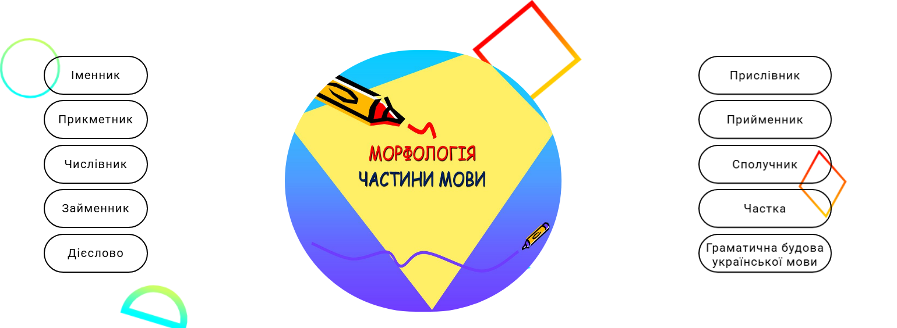
MAIN
111
2
3
Main розділений також на 3 блоки дів . Але у першому та третьому блоці можна побачити кнопки. Котрі мають посилання на підтеми .

Slide 7
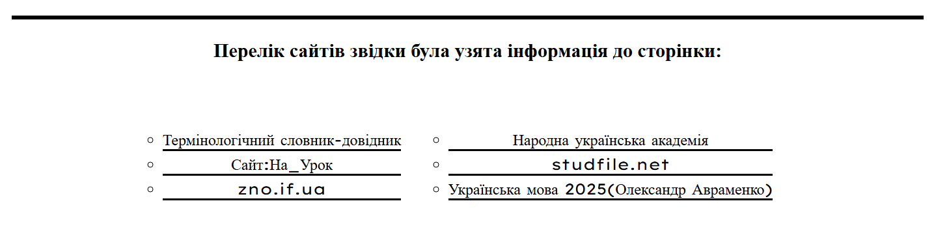
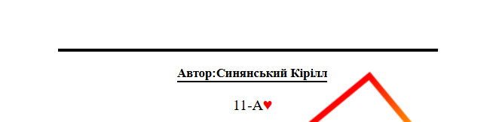
Footer(1)
Footer(2)

Slide 8
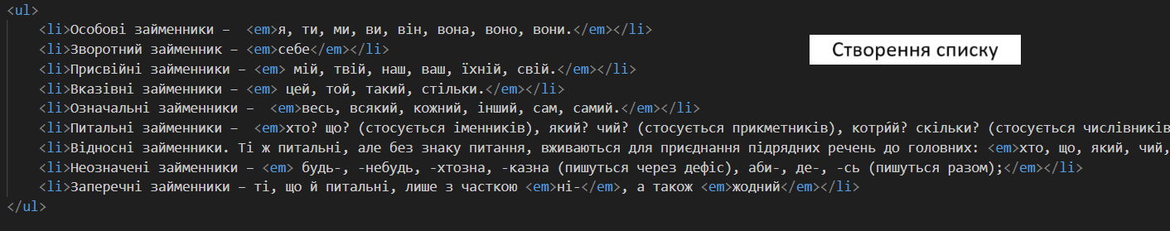
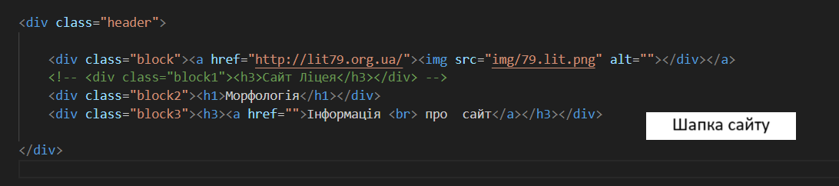
Фрагменти коду з короткими поясненнями

Slide 9
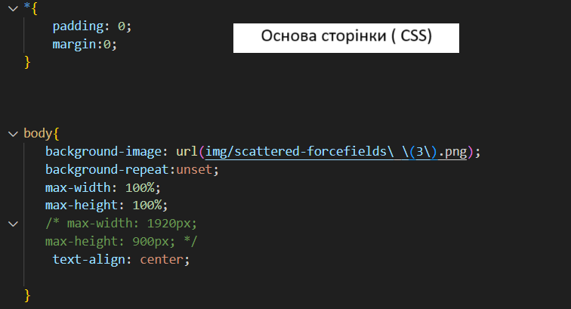

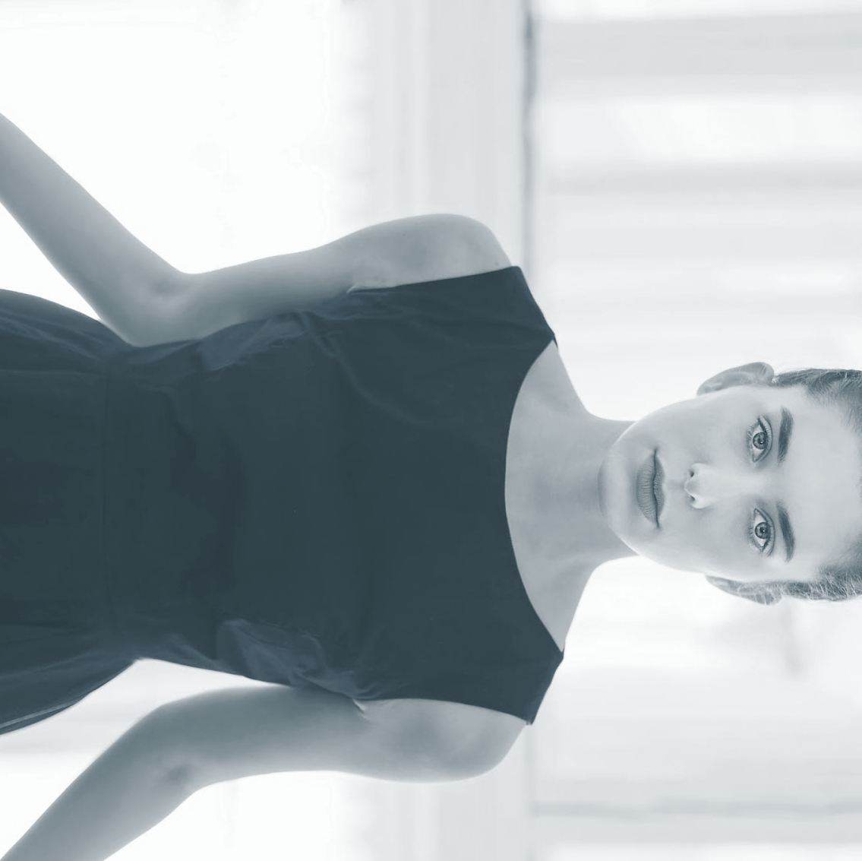
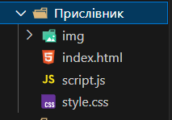
← Папка з файлами

Slide 10
Дякую за увагу

